Slide 1
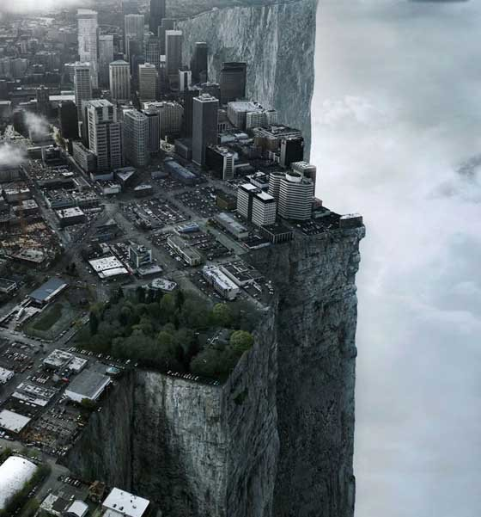
Глобальні
екологічні
проблеми
людства

Slide 2
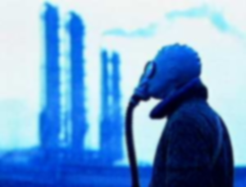
Екологічні проблеми – це зміни стану довкілля, які можуть погіршити умови життєдіяльності людини.
Можна виділити два аспекти екологічної проблеми:
- екологічні кризи, що виникають внаслідок природніх процесів;
- кризи, що викликані антропогенною дією і нераціональним природокористуванням.

Slide 3
Вплив людини на екологію
Упродовж багатьох років багатства надр, ресурси біосфери споживались і витрачались у максимально можливих обсягах. Людство вступило у ХХ століття під гаслом: «природа не храм, а майстерня». Такий хід не міг не завершитися глобальною деградацією природного середовища земної кулі.
Те що людина зробила з навколишньою природою, вже по своїх масштабах катастрофічно. В результаті вода забруднюється вже в повітрі, забруднена і сама атмосфера, знищені мільйони гектарів родючих грунтів, ядрохімікатами і радіоактивними відходами заражена планета, величезних розмірів досягло обезліснення і опустелювання та багато іншого.

Slide 4
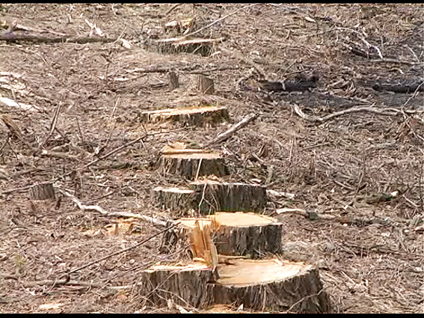
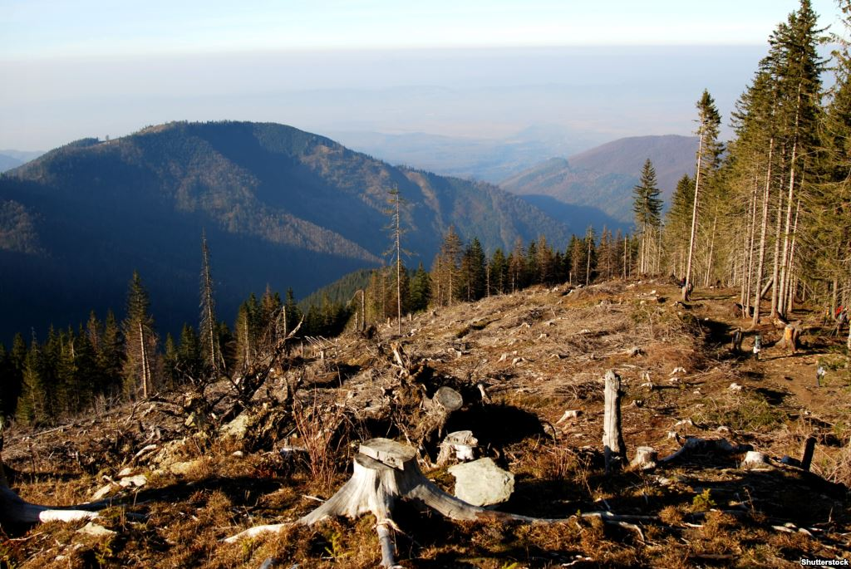
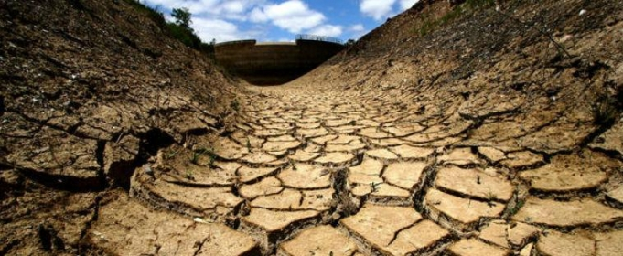
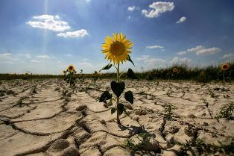

Slide 5
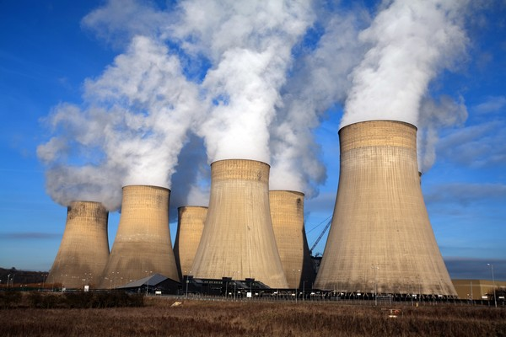
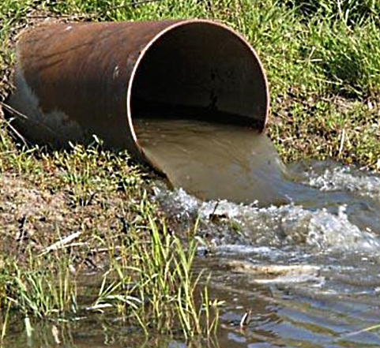
Природа переживає вплив суспільства по наступним напрямках:
Використання компонентів навколишнього середовища в якості ресурсної бази виробництва
Дія виробничої діяльності людей на навколишнє природнє середовище (її забруднення)
Демографічний тиск на природу (сільськогосподарське використання земель, збільшення кількості населення, ріст крупних міст).

Slide 6

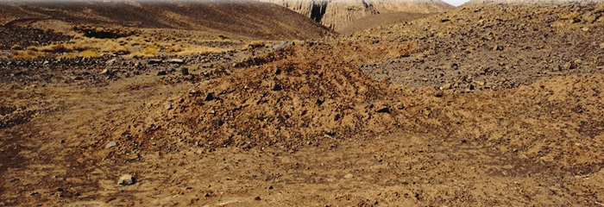
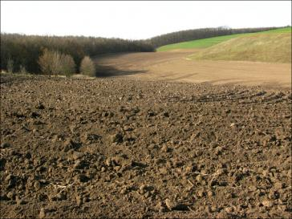
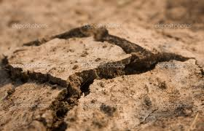
Головний фундамент життя – ґрунти. У той час,як Земля накопичує один сантиметр чорнозему за 300 років, нині один сантиметр ґрунту гине за 3 роки.

Slide 7
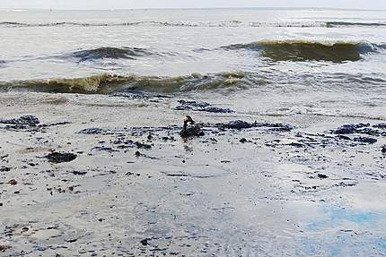
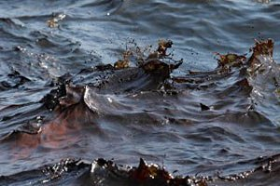
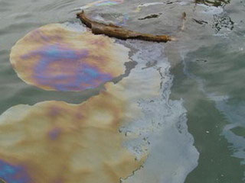
Не меншу небезпеку являє собою забруднення планети. Світовий океан постійно забруднюється через розширення видобутку нафти на морських промислах. Величезні нафтові плями згубні для життя океану. В океан скидають мільйони тонн фосфору, свинцю, радіоактивних відходів. На кожен квадратний кілометр океанської води зараз припадає 17 тонн різних викидів суші.

Slide 8
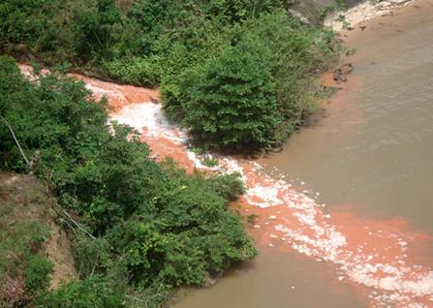
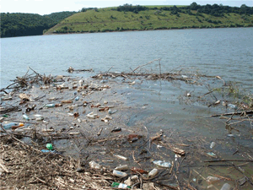

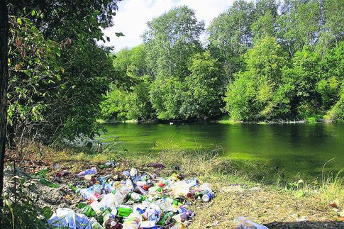
Самою вразливою частиною природи стала прісна вода. Стічні води, пестициди, добрива, ртуть, миш’як, свинець і багато чого іншого в величезних кількостях попадають у ріки та озера

Slide 9
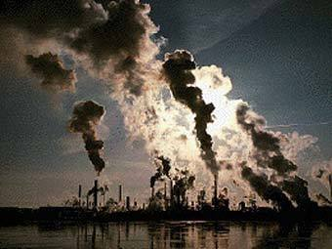
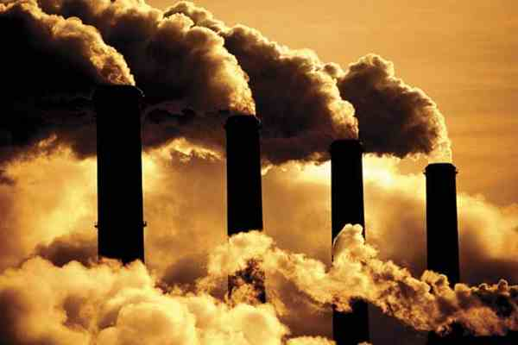
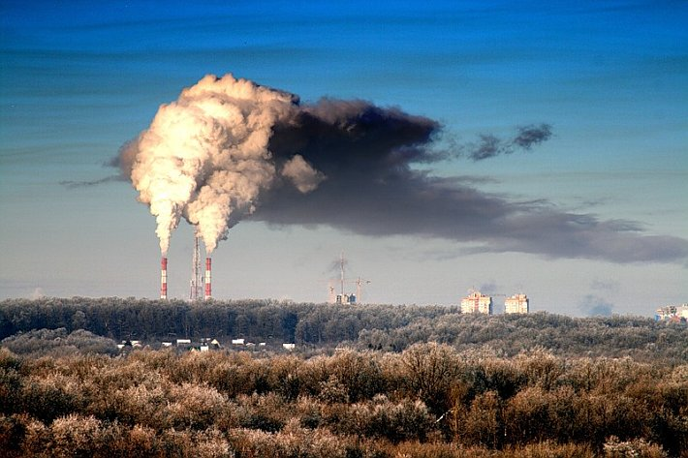
Забруднення атмосферного повітря перевершило всі припустимі межі. Концентрація шкідливих для здоров’я речовин у повітрі перевищує медичні норми в багатьох містах у десятки разів.

Slide 10
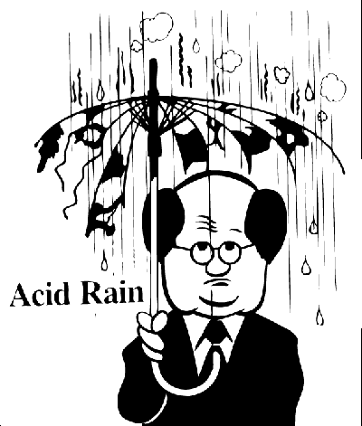
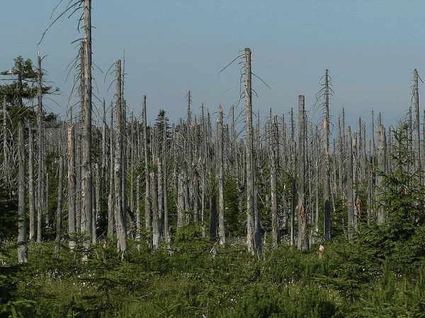
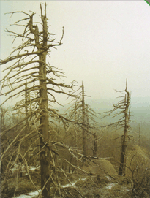
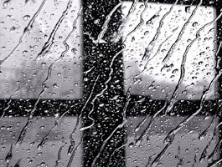
Кислотні дощі – містять двоокис сірки і окис азоту, що є наслідком функціонування теплових електростанцій і заводів, несуть загибель озерам і лісам.

Slide 11
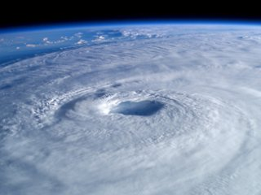
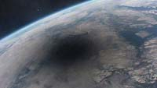
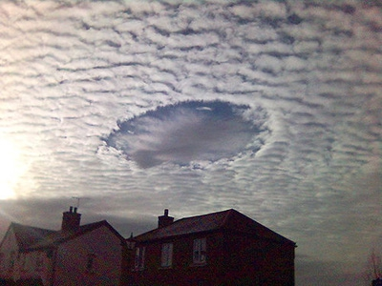
Озонові дірки
Локальне падіння концентрації озону в стратосфері на 10 – 40 %.
Є ще одним наслідком згубної людської діяльності на навколишнє середовище.
Ослаблення озонового шару усилює потік сонячної радіації на Землю і викликає у людей зростання числа ракових захворювань шкіри. Також від підвищеного рівня випромінювання страждають рослини і тварини.

Slide 12

Шляхи вирішення глобальних екологічних проблем
Енергетичне забезпечення високого рівня життя і охорони довкілля
Використання науково-технічного прогресу для охорони природи і забезпечення високого рівня життя
Екологічна культура
Обмеження споживчого відношення до природи
Витрати на рішення екологічних проблем
Результат:
- Високий рівень життя;
- Збереження планети, клімату, біосфери.

Slide 13

Тож не забуваймо захищати та оберігати наше довкілля!

